Slide 1

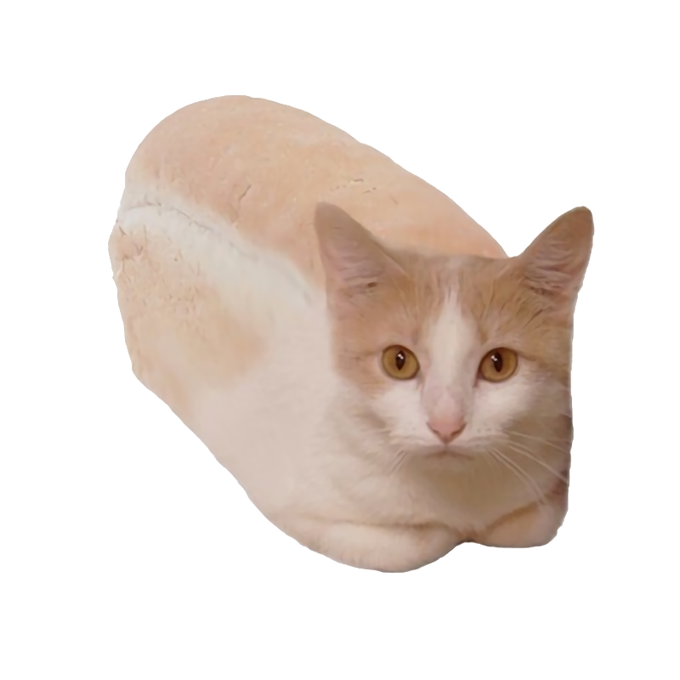

Условный оператор if – else. Тип данных bool.
Это хлеб?
Логические значения.
Логические операции.
Сравнения значений.
Нет

Slide 2
Тип данных bool
Логический тип переменных bool, который имеет всего два значения:
True – истина (1),
False – ложь (0).
Его возвращают логические операторы (сравнение чисел или проверка присутствия элемента в списке), и именно этот тип обычно используется в if и while.

Slide 3

Объекты, которые приравниваются к True.
Все непустые последовательности и коллекции (списки, кортежи, словари, множества, диапазоны и строки).
Все ненулевые числа.
True.

Slide 4
Объекты, которые приравниваются к False
Пустые: список: [], кортеж: (), словарь: {}, множество: set(), строка: «», диапазон: range(0).
Нули любых численных типов: целочисленный ноль: 0, ноль с плавающей точкой: 0.0, комплексный ноль: 0j.
Константы: None, False.

Slide 5
Создание объекта типа bool. Функция bool().
flag = True
…
flag = False
Создание объекта типа bool, например, полезно для проверки соблюдения условий и своевременного выхода из цикла.
Функция bool(x) возвращает булево значение, т. е. либо True, либо False. Аргумент x конвертируется с использованием стандартной процедуры проверки истинности.

Slide 6
Операции с логическими значениями.
Логическое умножение and. a and b – оператор возвращает True(1), если оба условия a и b правдивы (равны True). Иначе –False(0).
Логическое сложение or. a or b – оператор возвращает True(1), если хотя бы одно условие a или b правдиво. Иначе – False(0).
Логическое отрицание not a. Инвертирует результат логического выражения. False → True и True → False.

Slide 7

Лень логических операций. Таблица значений.
x or y : Если x – True(1), то y проверяться не будет (удобно когда сложность вычисления логических выражений разная).
x and y : если x – False(0), то y проверяться не будет.
Результаты вычислений при всех возможных условиях
x | y | and | or | not x
0 | 0 | 0 | 0 | 1
0 | 1 | 0 | 1 | 1
1 | 0 | 0 | 1 | 0
1 | 1 | 1 | 1 | 0
Приоритет
not
and
or

Slide 8
Операторы сравнения
Логические значения часто возникают при сравнении выражений.
Не стоит путать оператор присваивания (=) с условным оператором (==).
Оператор | Пояснение
< | Строго меньше
<= | Меньше или равно
> | Строго больше
>= | Больше или равно
!= | Не равно
== | Равно

Slide 9
Фича Python
Операторы сравнения в Python можно объединять в цепочки (в отличии от большинства других языков программирования, где для этого нужно использовать логические связки).
a == b == c
1 <= x <= 10

Slide 10
Транзитивность
Операция равенства является транзитивной. Это означает, что если a == b и b == c, то из этого следует, что a == c. Именно поэтому предыдущий код, проверяющий равенство трёх переменных, работает как полагается.
Примеры транзитивных операций:
Отношение порядка: если a > b и b > c, то a > c.
Параллельность прямых: если a II b и b II c, то a II c.
Операция неравенства (!=), в отличие от операции равенства (==), является нетранзитивной.

Slide 11
Условный оператор if – else.
Проверка условий и принятие решений по результатам этой проверки называется ветвлением (branching). Программа таким способом выбирает, по какой из возможных ветвей ей двигаться дальше.
В Python проверка условия осуществляется при помощи ключевого слова if.

Slide 12
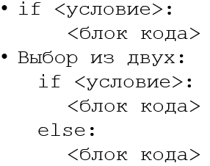
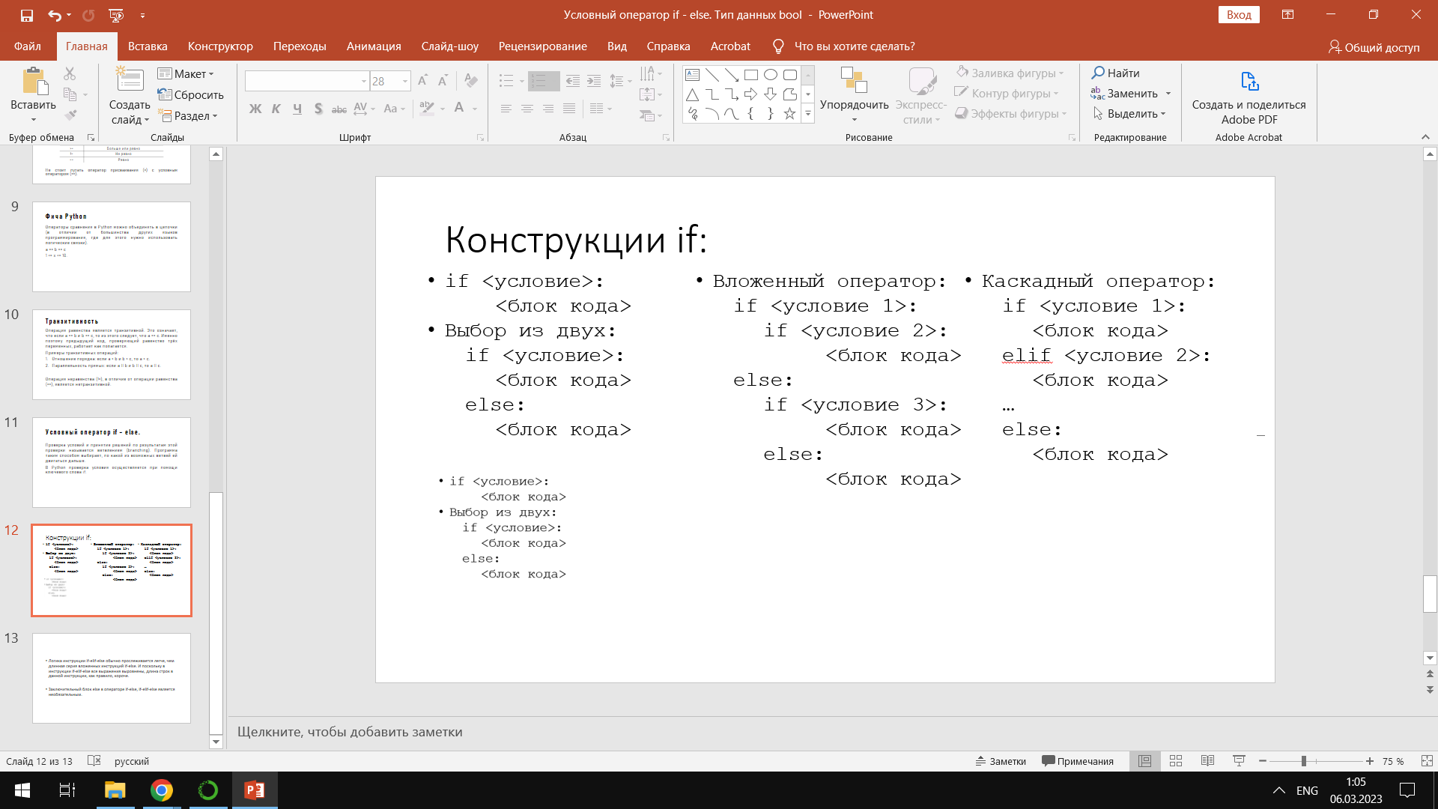
Конструкции if:

Slide 13
Логика инструкции if-elif-else обычно прослеживается легче, чем длинная серия вложенных инструкций if-else. И поскольку в инструкции if-elif-else все выражения выровнены, длина строк в данной инструкции, как правило, короче.
Заключительный блок else в операторе if-else и if-elif-else является необязательным.

Slide 14
Отступ что {}
Отступ — небольшое смещение строки кода вправо. В начале такой строки находятся пробелы, и поэтому она на несколько символов отстоит от левого края.
После if блок кода информирует интерпретатор Python, как действовать, если условие истинно, и как — если оно ложно. Отступы сообщают, где начинается блок кода и где заканчивается.
По соглашению PEP 8, для отступа блоков кода используются 4 пробела (или один Tab).

Slide 15
grade = int(input('Введите вашу отметку по 100-балльной системе: '))
if grade >= 90:
print(5)
else:
if grade >= 80:
print(4)
else:
if grade >= 70:
print(3)
else:
if grade >= 60:
print(2)
else:
print(1)

Slide 16
grade = int(input('Введите вашу отметку: '))
if grade >= 90:
print(5)
elif grade >= 80:
print(4)
elif grade >= 70:
print(3)
elif grade >= 60:
print(2)
else:
print(1)

